Slide 1
Лекція 10.
Асиметричні криптографічні системи

Slide 2
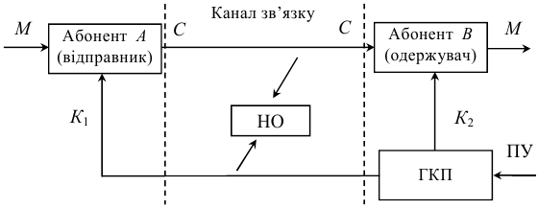
Основні ідеї
збереження паролів в комп'ютері
система протиповітряної оборони
в комп'ютерних мережах із віддаленим доступом (взаємодія банку і клієнта)

Slide 3
Загальні відомості про асиметричні криптосистеми
Області застосування криптосистем з відкритим ключем
Засоби шифрування даних, що передаються і зберігаються.
Засоби аутентифікації користувачів і перевірки цілісності даних, формування електронного цифрового підпису.
Механізми розподілу ключів.
Найбільш відомі системи з відкритим ключем:
ранцева криптосистема Меркле–Хеллмана (Knapsack Cryptosystem);
криптосистема RSA;
криптосистема Ель–Гамаля (El Gamal Cryptosystem);
криптосистема Діффі–Хеллмана (Diffie–Hellman);
криптосистема, базована на властивостях еліптичних кривих (Elliptic Curve Cryptosystem);
електронно-цифровий підпис DSS (Digital Signature Standard).

Slide 4

















Односторонні функції
Функція називається односторонньою, якщо:
ефективно обчислюється;
жоден ефективний алгоритм не може знайти елемент такий, що
Функція множення .
Функція визначена на парах натуральних чисел та з однаковою кількістю значущих двійкових цифр.
RSA функція
Функція визначена для
Функція Рабіна (квадратична функція)
Функція визначена для
Експоненційна функція
Функція визначена для – первісного кореня за модулем та

Slide 5



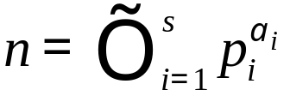
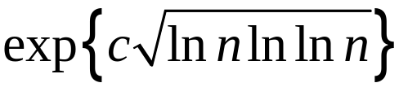







Задача факторизації
Задано:
Знайти: прості і натуральні такі, що
Задача пошуку всіх простих дільників натурального числа еквівалентна задачі пошуку хоча б одного простого дільника.
Задача факторизації є важкою, бо потребує часу
Звужена задача факторизації
Задано: , де і прості.
Знайти: і
Сильне просте число (strong prime) – це просте число з певними особливими властивостями. Просте число є сильним, якщо виконуються наступні умови:
має великий простий дільник ;
має великий простий дільник ;
має великий простий дільник .

Slide 6









Алгоритм Гордона для генерування сильних простих чисел
1) Утворити два великих простих і приблизно однакової бітової довжини.
2) Обрати ціле . Знайти перше просте в послідовності
для Позначити це просте як
3) Обчислити .
4) Обрати ціле . Знайти перше просте в послідовності
для Позначити це просте як
5) Повернути .

Slide 7




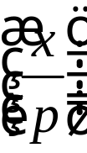
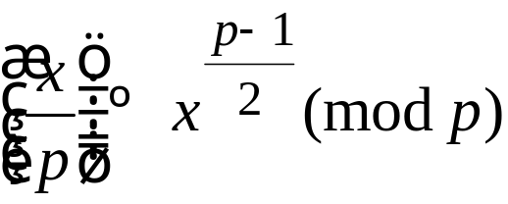
Розпізнавання квадратичності
Задано: – просте, .
Розпізнати: чи існує таке , що .
Задача еквівалентна обчисленню символа Лежандра .
Обчислити символ Лежандра можна двома способами:
1) використовуючи бінарний метод піднесення до степеня за модулем , обчислити
2) трактуючи як символу Якобі.

Slide 8
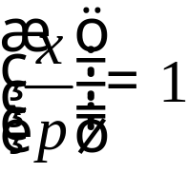





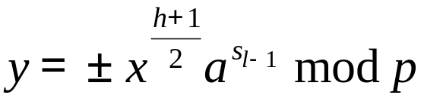




Добування квадратного кореня
Задано: – просте, .
Знайти (якщо існує): таке , що .
Ймовірнісний поліноміальний алгоритм для розв’язування цієї задачі складається з двох кроків:
1) тест на квадратичність і (якщо 1-й крок дає позитивний результат)
2) обчислення коренів.
Тест на квадратичність позитивний, якщо символ Лежандра
Множину натуральних чисел можна записати у вигляді послідовності
Якщо , то є коренем з в
Якщо , то
Якщо , то , де – квадратичний нелишок за модулем , – непарне.

Slide 9




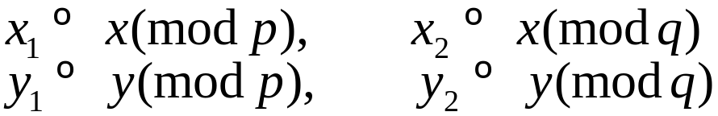









Добування квадратного кореня за модулем n=pq
Нехай , де та - непарні прості числа, - квадратичний
лишок за модулем , і .
Для і деякого позначимо:
(1)
З наслідків малої теореми Ферма випливає, що
(2)
Тобто, є квадратичним лишком за модулем тоді і лише тоді, коли є квадратичним лишком за модулями та .
Теорема. Якщо є квадратичним лишком за модулем , то конгруенція
(3)
має в рівно чотири різні розв’язки:
з лишками з лишками
з лишками з лишками (4)
.

Slide 10



Знаходження квадратичного нелишка за простим модулем
Алгоритм знаходження за заданим простим квадратичного нелишка
(де - множина квадратичних лишків в ).
1) Вибрати випадковий елемент .
2) Якщо тест на квадратичність позитивний, то перейти на крок 1.
Оскільки квадратичних лишків та нелишків за простим в однакова кількість,то ймовірність вибору нелишка дорівнює ½, тобто математичне сподівання кількості ітерацій – 2.

Slide 11










Дискретний логарифм
Якщо де - первісний корінь за простим модулем
і , то називається дискретним логарифмом або
індексом числа за основою і модулем
або , якщо відомо, про який модуль йдеться.
Вважаємо, що .
Задано: , де - просте, ,
- первісний корінь за модулем .
Знайти: таке, що .
Дискретне логарифмування можна провести ефективно , якщо має невеликі прості дільники.
Натуральне число назвемо - гладким, якщо жоден його дільник не
перевищує .
Для модуля через будемо позначати найбільший простий дільник
числа .
.

Slide 12





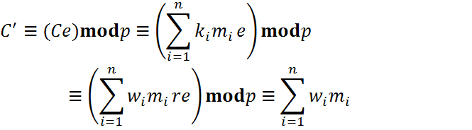


Криптоалгоритм Меркле–Хеллмана (1978)
Формування відкритого ключа
– швидкозростаюча послідовність
– просте число, таке що
– довільне число, яке задовольняє умові
– відкритий ключ.
Зашифрування
Розшифрування
Далі розв’язуємо завдання щодо
визначення суми підмножини

Slide 13
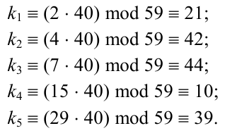
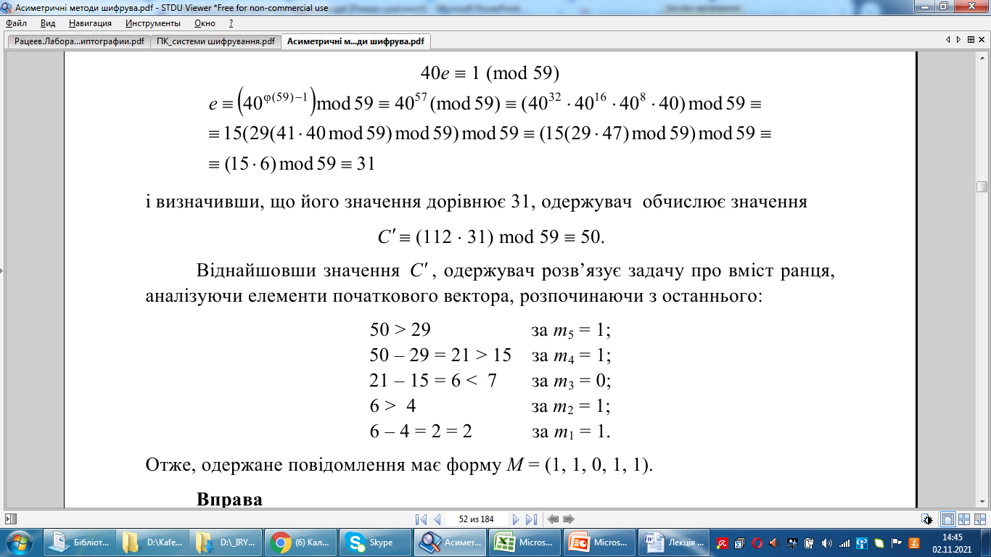
Криптоалгоритм Меркле–Хеллмана (приклад)
Нехай n = 5.
Одержувач обирає W = (2, 4, 7, 15, 29) та p = 59 і r = 40.
Відправник передає повідомлення
М = (1, 1, 0, 1, 1),
зашифрувавши його за правилом
C = 21·1 + 42·1 + 44·0 + 10·1 + 39·1 = 112

Slide 14





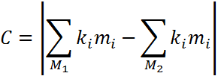


Система Idempotent Elements
Формування відкритого ключа
- різні прості числа
– просте число, таке що
– довільне число.
– відкритий ключ.
Зашифрування
Розшифрування

Slide 15
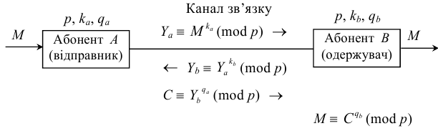
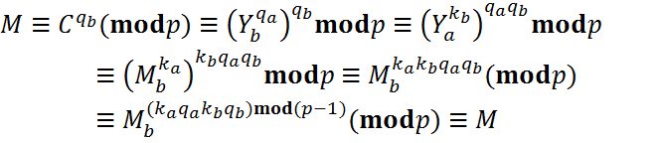
Алгоритм Шаміра
Абонент А обирає
– випадкове велике просте число (відкритий ключ)
Абонент В обирає

Slide 16








Стандарт асиметричного шифрування RSA
Криптосистема RSA запропонована 1977р. (R.Rivest, A.Shamir, L.Adleman).
Генерування ключів.
Вибирають два великі прості числа та і обчислюють
Обчислюють функцію Ейлера
Випадковим чином вибирають просте число таке, що
За допомогою алгоритму Евкліда обчислюють число , обернене до в
Відкритий ключ :
Таємний ключ :
Шифрування. Шифрування відбувається блоками.
Розшифрування полягає в обчисленні значень

Slide 17







Стандарт асиметричного шифрування RSA
Основи утворення ключів, шифрування та дешифрування опираються на твердження, яке випливає з теореми Ейлера.
Твердження. Нехай є добутком двох різних простих чисел. Якщо
, то для всіх .
Надійність. Задачу розкриття алгоритму RSA можна записати так: для заданих , де і знайти таке, для якого . Сформульована задача є задачею добування із заданого цілого числа кореня -го степеня.
Обмеження для алгоритму RSA:
– знання однієї пари секретного/відкритого показників для певного модуля дозволяє криптоаналітикові розкласти модуль на множники;
– знання однієї пари секретного/відкритого показників для певного модуля дозволяє криптоаналітикові обчислити інші пари показників, не розкладаючи модуль на множники;
– у протоколах мереж зв’язку, які застосовують RSA, не повинен використовуватися спільний модуль;
– секретні показники мають бути великими числами;
– недостатньо використовувати стійкий криптографічний алгоритм: мають бути безпечними вся криптосистема та криптографічний протокол.

Slide 18






Криптосистема Рабіна
Генерування ключів. Вибирають два великі прості числа та такі, що
і обчислюють .
Відкритий ключ : .
Таємний ключ : і .
Шифрування
Дешифрування. Оскільки , то є квадратним коренем числа за модулем . За умови в таких коренів є 4. Для їх пошуку використовують алгоритм знаходження квадратного кореня за модулем . Після знаходження всіх 4-х коренів з них вибирають той, який є числовим еквівалентом осмисленого тексту.

Slide 19
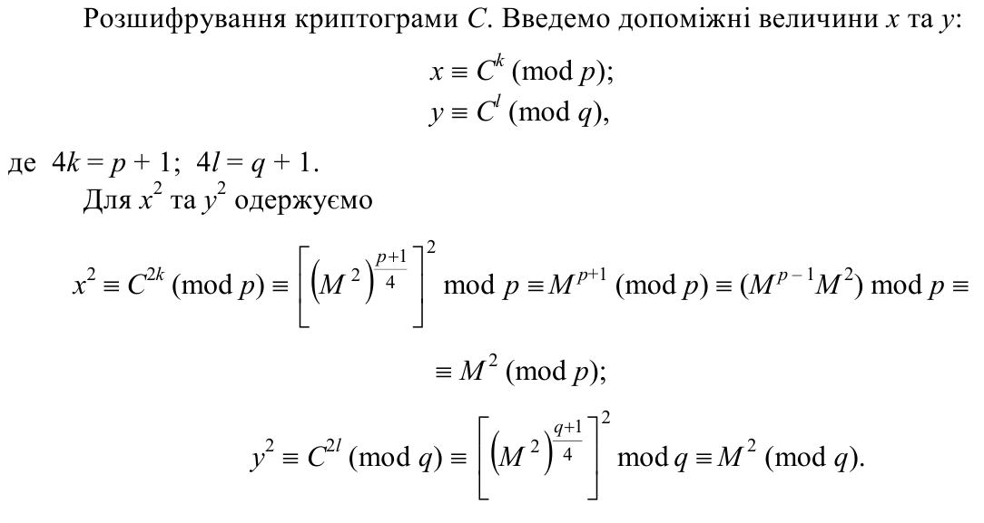
Криптосистема Рабіна

Slide 20
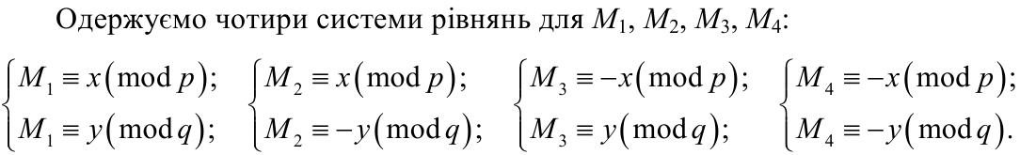
Криптосистема Рабіна
У випадку передачі зашифрованої числової інформації нема критерію вибору потрібного кореня із отриманих 4-х. Тому алгоритм модифікується шляхом передавання разом із криптотекстом деякої додаткової незашифрованої інформації.

Slide 21











Алгоритм Вільямса
Генерування ключів. Вибирають два великі прості числа та такі, що
і невелике ціле число
Обчислюють .
Відкритий ключ : .
Таємний ключ :
Шифрування. Обчислюємо
Визначаємо проміжні повідомлення
Одержувач отримує
Розшифрування. Одержувач обчислює

Slide 22










Криптосистема Ель–Гамаля (1985)
Генерування ключів.
Вибирають велике просте число та число , яке має у мультиплікативній групі великий порядок (в ідеалі - первісний корінь за модулем ).
Кожен абонент вибирає собі випадкове число і обчислює
Відкритий ключ : .
Таємний ключ : .
Шифрування. Шифрування відбувається блоками, де кожен блок вважається елементом із групи . Повідомлення перетворюється у криптотекст так:
Сторона В вибирає випадкове число ;
Обчислює , де
Рошифрування.

Slide 23
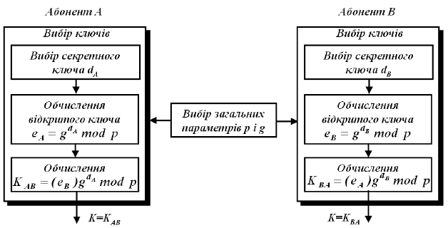





Алгоритм Діффі-Хеллмана (1976)
Сторони А і В обирають
велике просте число р
та g - первісний корінь p
Числа р і g відкрито
передають по каналах
зв‘язку, так щоб їх мали
обидві сторони.
1) А генерує ціле велике випадкове число x і відправляє В число
2) В генерує велике ціле випадкове число у і відправляє А число
3) А обчислює
4) В обчислює

Slide 24
Література
1. Корченко О. Г. Прикладна криптологія : системи шифрування : підручник / О. Г. Корченко, В. П. Сіденко, Ю. О. Дрейс. – К. : ДУТ, 2014. – 448 с.
2. Фороузан Б.А. Криптография и безопосность сетей: Учебное пособие. – М.: Интенет-Унивеситет Инфомационных Технологий : БИНОМ. Лаборатория знаний, 2010. — 784 с.
3. Захарченко М. В. Асиметричні методи шифрування в телекомунікаціях:
навч. посіб. / М. В. Захарченко, О. В. Онацький, Л. Г. Йона, Т. М. Шинкарчук. – Одеса: ОНАЗ ім. О. С. Попова, 2011. – 184 с.

